Slide 1

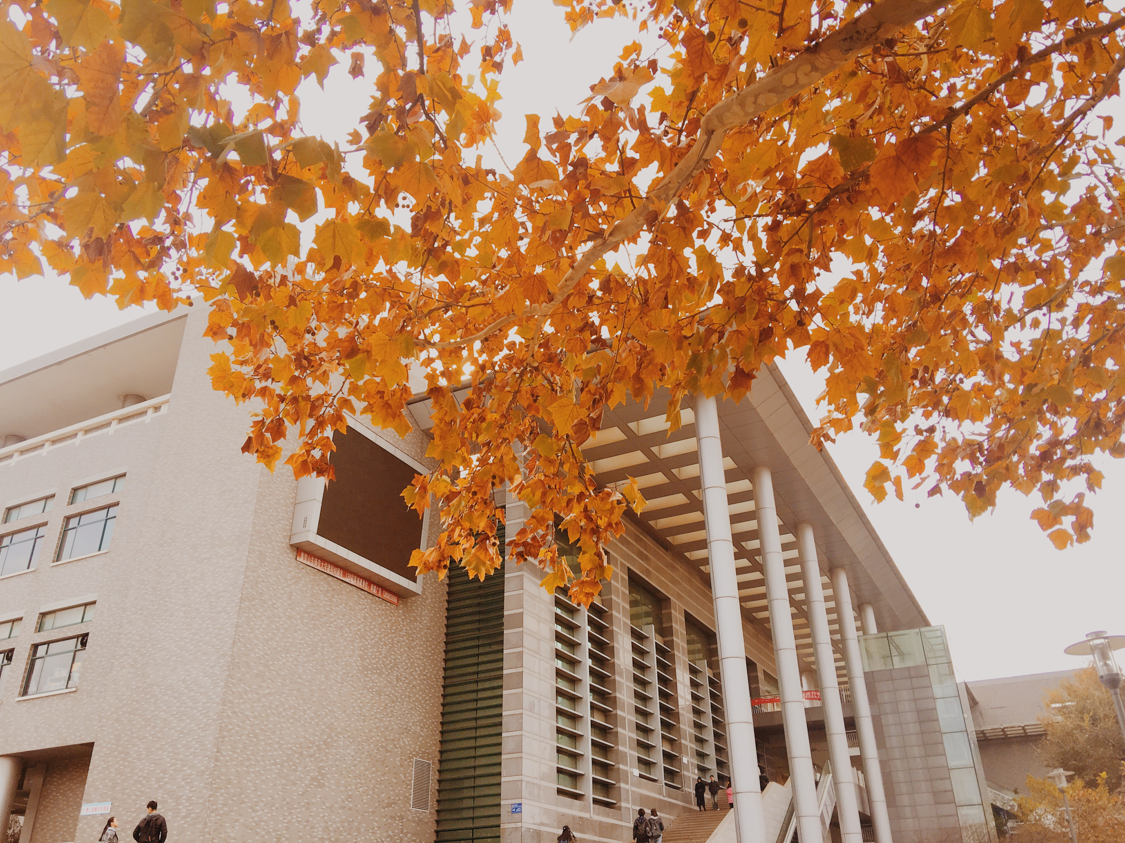

ACM集训队
集训第一课
汇报人:
时间：

Slide 2
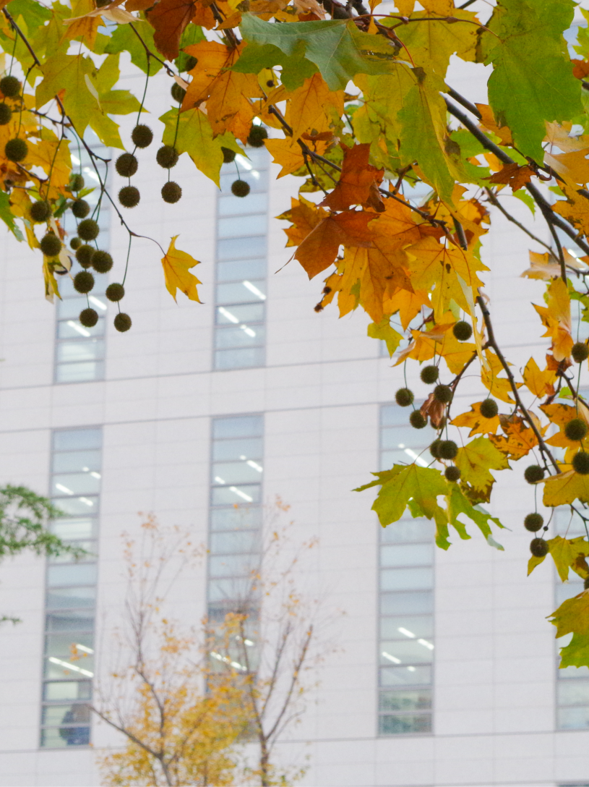



01
编译器和快捷键
02
目录
HelloWorld
03
C/C++语法基础
CONTENTS​
04
运算
05
变量
06
流程控制语句

Slide 3
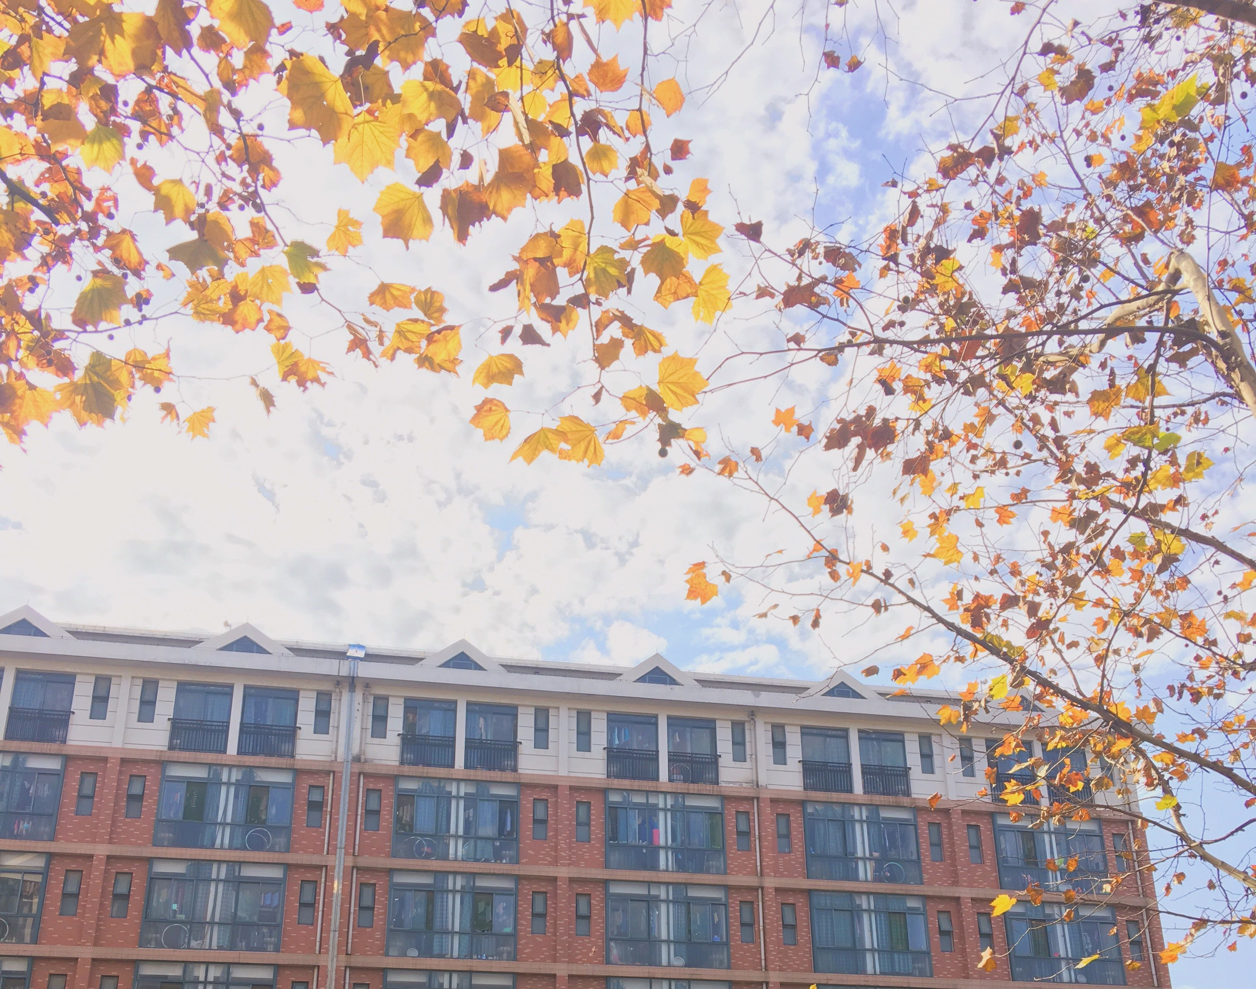






01
编译器和 快捷键

Slide 4
02
Hello World

Slide 5
03
C/C++语法基础

Slide 6
04
变量

Slide 7
05
运算

Slide 8
06
流程控制语句

Slide 9


THANKS
感谢您的观看
汇报人:
时间：

